Slide 1

ЦЕНТР ДОБРОВОЛЬЧЕСКИХ
ИНИЦИАТИВ
СУРГУТСКОГО РАЙОНА

Slide 2
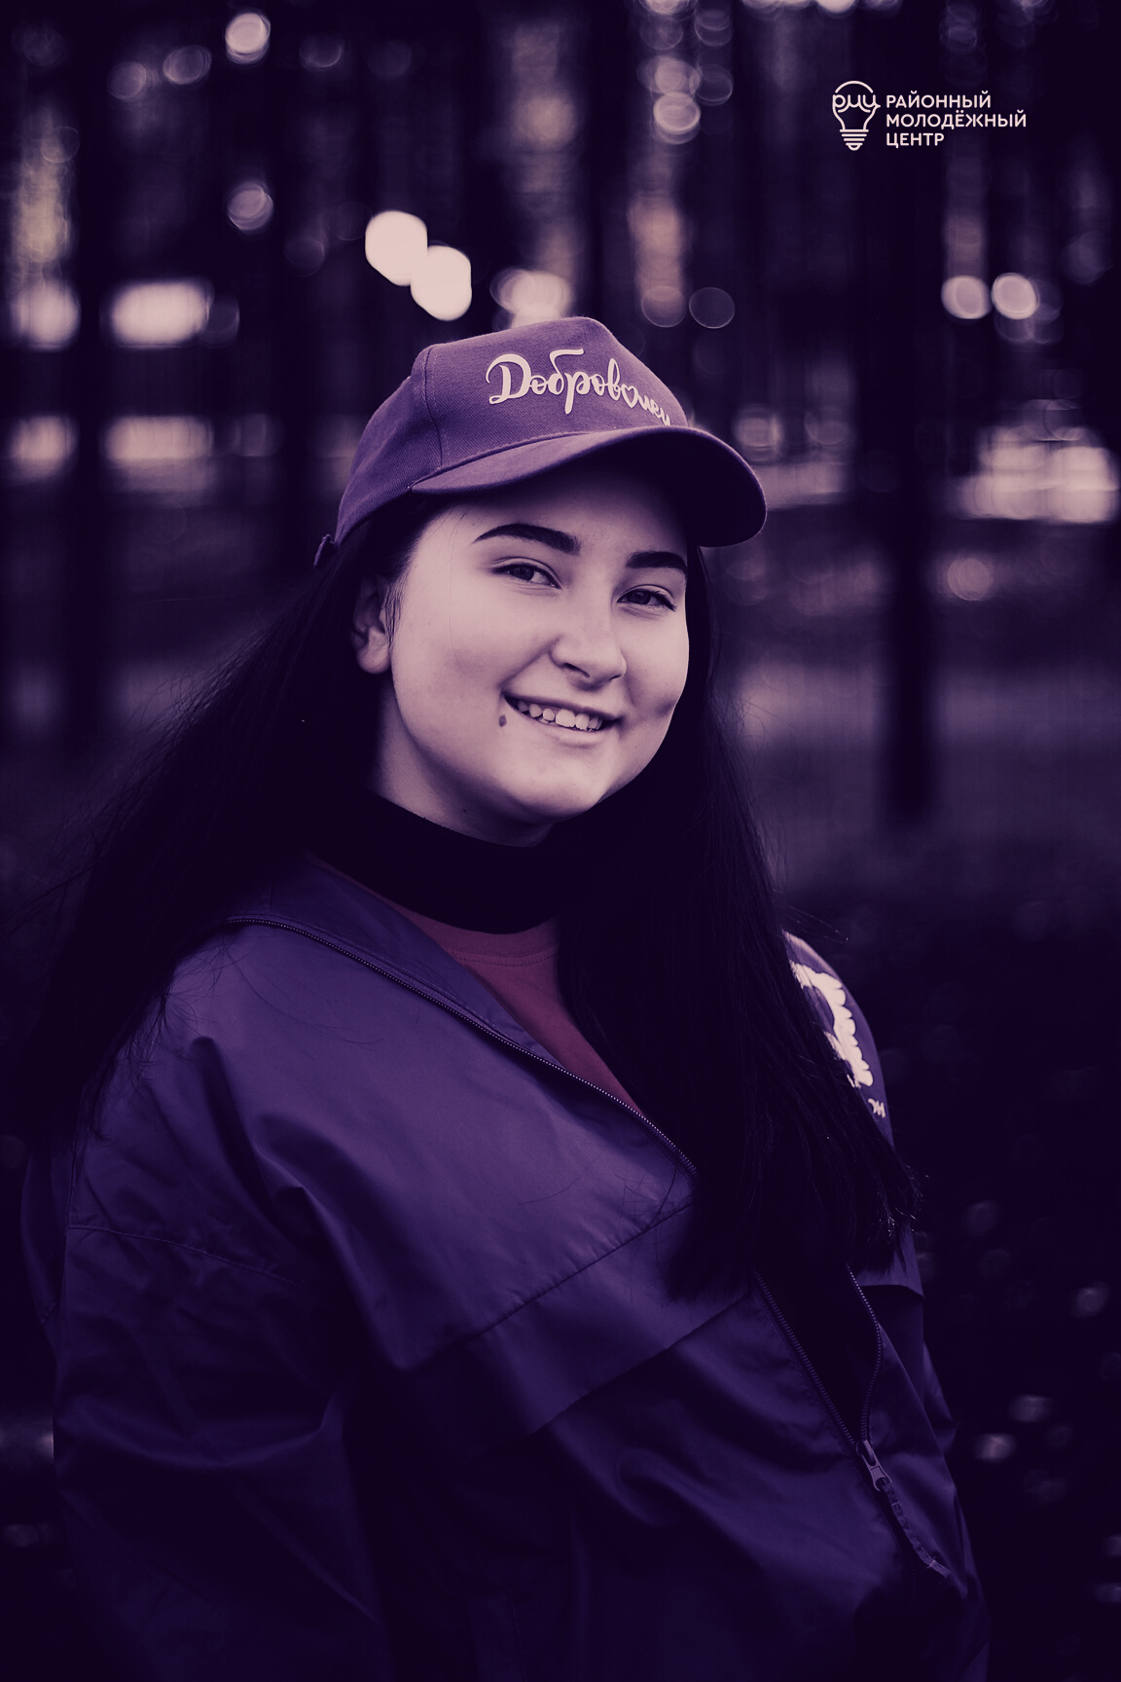
ИНФОРМАЦИОННЫЕ ПЛАТФОРМЫ
ИСПОЛЬЗУЕМЫЕ В РАБОТЕ ВОЛОНТЁРАМИ
# 1
DOBRO.RU
https://dobro.ru/
# 2
«Волонтёры Победы»
https://волонтёрыпобеды.рф
# 3
«Добро Университет»
https://edu.dobro.ru/
# 4
Мобильное приложение Skill Cup
https://волонтёрыпобеды.рф/lk/mgr/events/id/2456

Slide 3

DOBRO.RU
РЕГИСТРАЦИЯ
ЛИЧНОЙ ЭЛЕКТРОННОЙ КНИЖКИ ВОЛОНТЁРА
УЧАСТИЕ
В КОНКУРСАХ И МЕРОПРИЯТИЯХ
ОБУЧЕНИЕ
- требуется минимальное количество персональных данных;
- получаем возможность получать волонтёрские часы
- районных, региональных, федеральных;
- возможность создавать мероприятия для привлечения волонтёров, как организатор
- основы волонтёрства;
- курсы по направлениям добровольческой деятельности;
- курсы для руководителей добровольческих объединений

Slide 4

ВОЛОНТЁРЫ ПОБЕДЫ
# 1
Регистрация на портале с 14 лет (при наличии паспорта)
# 2
Работа по направлениям:
- Великая Победа
- Связь поколений
- Моя победа
- Наши победы
- Медиапобеды
- Моя история
# 3
Возможность участия во всероссийском движении, ориентированном
на сохранение исторической памяти

Slide 5
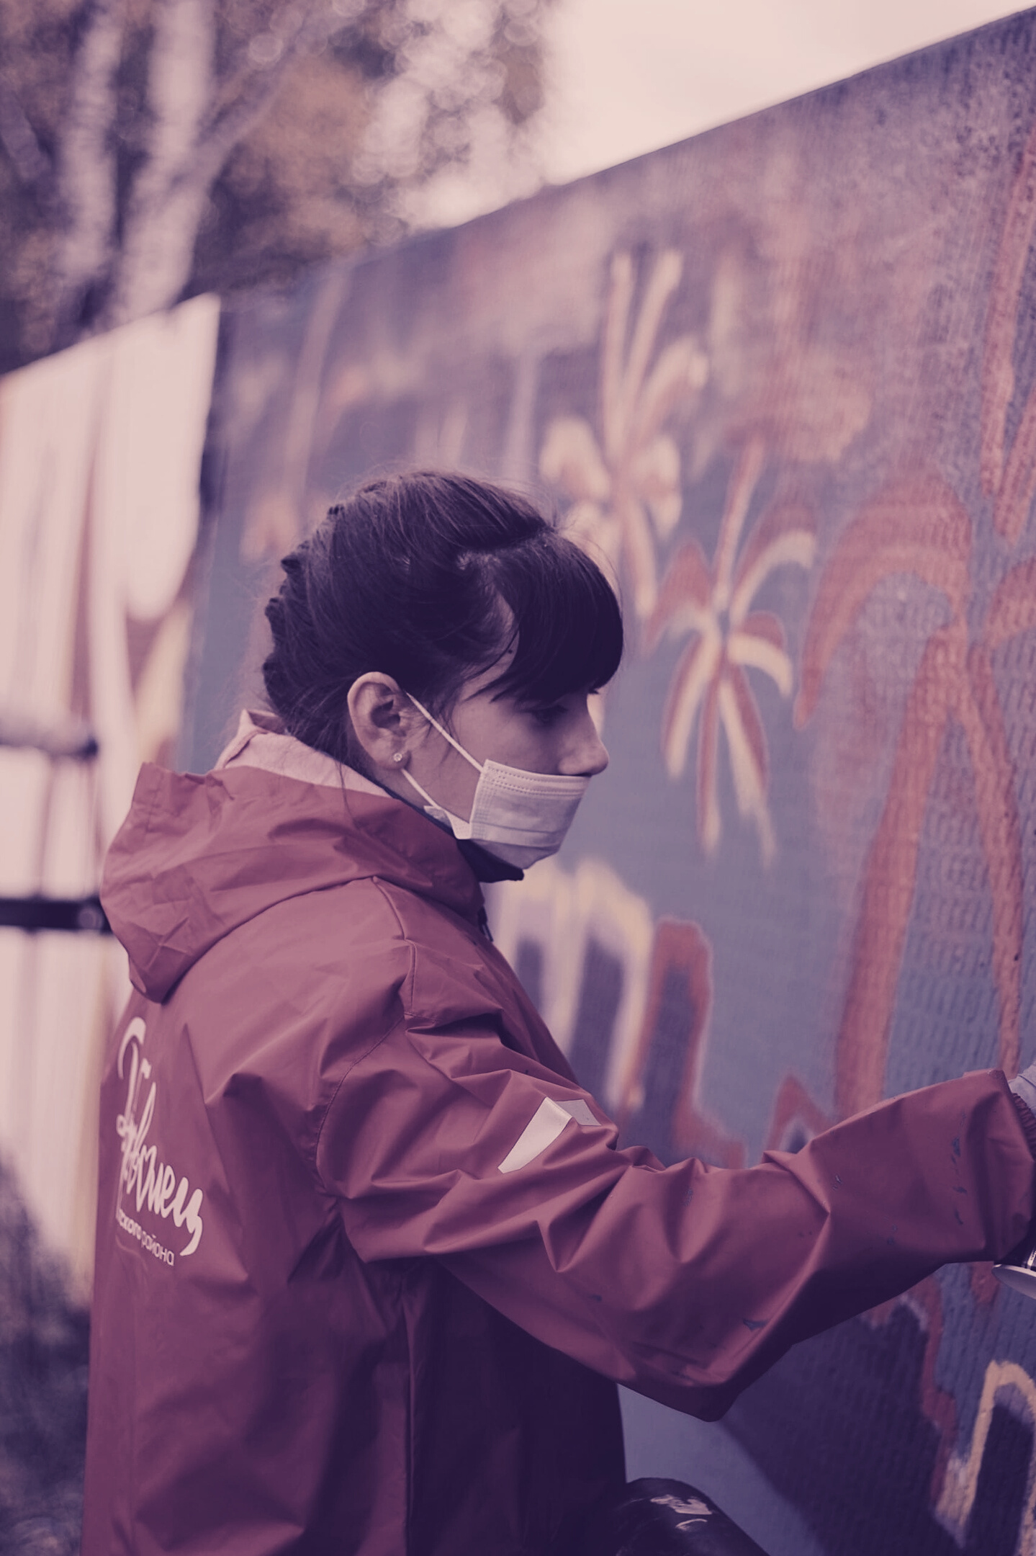
ИНФОРМАЦИОННАЯ СИСТЕМА ЕЛКА
ELKANKO.RU
ЕДИНЫЙ ЛИЧНЫЙ КАБИНЕТ АКТИВИСТА ЮГРЫ
*ЛИЧНЫЙ КАБИНЕТ АКТИВИСТА
*БАЗА ОРГАНИЗАЦИЙ И АКТИВИСТОВ
*БАЗА ПРОЕКТОВ
*ОБУЧАЮЩИЙ ВИДЕОКУРС

Slide 6
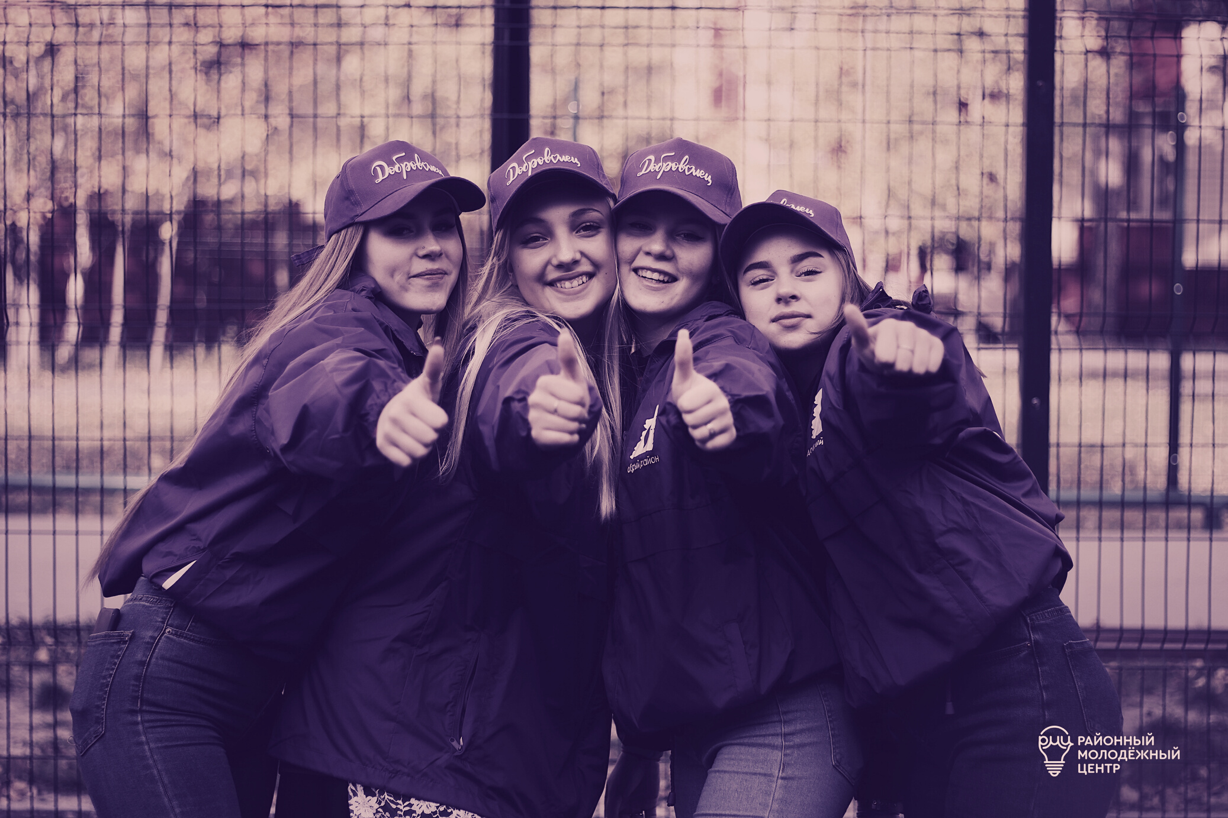
КОНКУРСЫ ПОДДЕРЖКИ ВОЛОНТЁРСКИХ
проектов

Slide 7

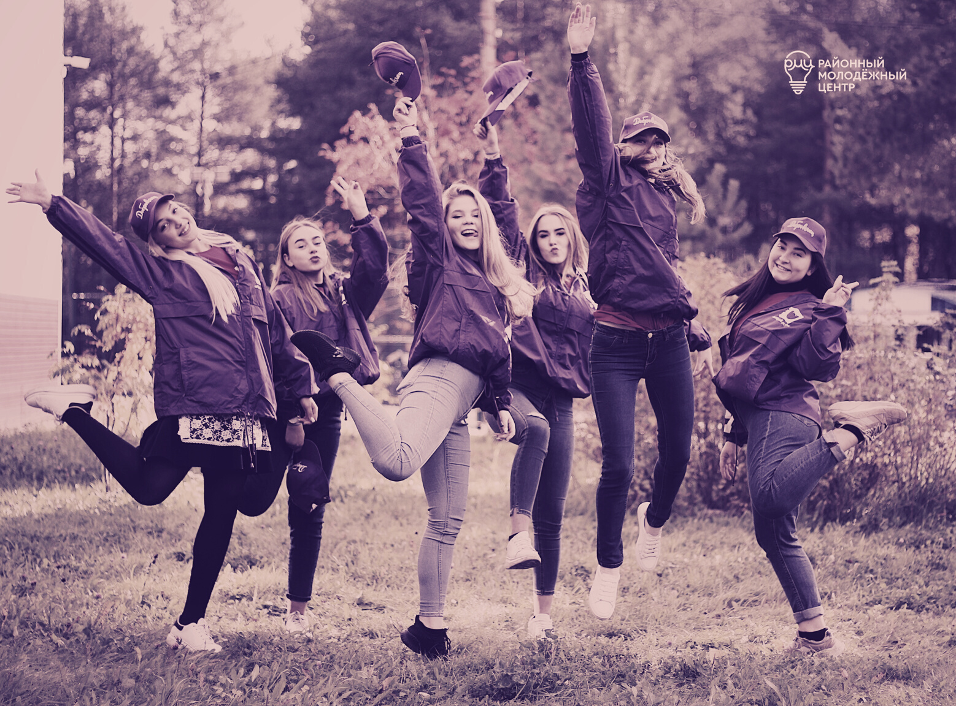
ТЕРРИТОРИЯ
АКТИВНЫХ
КОНКУРС МОЛОДЁЖНЫХ ПРОЕКТОВ
СУРГУТСКОГО РАЙОНА
"ДОБРОВОЛЬЧЕСТВО"
- НАИБОЛЕЕ ЗАЯВЛЯЕМАЯ НОМИНАЦИЯ
ГРАНТОВАЯ ПОДДЕРЖКА
200 000,00
рублей

Slide 8

ДОБРЫЕ ПРАКТИКИ РАЙОНА
Муниципальный этап Международной премии #МЫВМЕСТЕ, направленный на выявление и поддержку инициатив и действующих проектов в сфере волонтёрской деятельности.
Это возможность найти единомышленников и партнеров, тиражировать свой проект, получить экспертную оценку и финансовую поддержку.

Slide 9

ОДОБРЕНО ДОБРОМ
ПРЕМИЯ ЛУЧШИХ ПРАКТИК В СФЕРЕ ВОЛОНТЁРСТВА.
МЕДИЙНОЕ ОСВЕЩЕНИЕ РЕЗУЛЬТАТОВ
НАИБОЛЕЕ ПОЛЕЗНЫХ И УСПЕШНЫХ
ВОЛОНТЁРСКИХ ИНИЦИАТИВ

Slide 10

ПОДГОТОВКА
ДОБРОВОЛЬЦЕВ
ОРГАНИЗАЦИЯ И ПРОВЕДЕНИЕ
ОБУЧАЮЩИХ МЕРОПРИЯТИЙ

Slide 11

ВОЛОНТЁРЫ
различных направлений
(экология, зоозащита, патриотическое направление, социальное волонтёрство, волонтёры культуры, медиа волонтёры, поисковые отряды и т.д.)
РУКОВОДИТЕЛИ ВОЛОНТЁРСКИХ ОБЬЕДИНЕНИЙ
УЧАСТНИКИ
школьные отряды, студенческие отряды, корпоративные объединения
ВОЛОНТЕРСКИЕ ЦЕНТРЫ, НКО, ОБЪЕДИНЕНИЯ НА БАЗЕ МОЛОДЁЖНЫХ ЦЕНТРОВ, ОБРАЗОВАТЕЛЬНЫХ ОРГАНИЗАЦИЙ
осуществляющие деятельность в сфере волонтёрства

Slide 12

ОБУЧАЮЩИЙ
КОМПОНЕНТ
районные проекты
ДОБРЫЕ ПРАКТИКИ РАЙОНА
"ВОЛОНТЁРСКИЙ КОВОРКИНГ"
обучающие мастер-классы:
- событийное волонтёрство;
- мотивация, и наставничество в сфере волонтёрства;
- создание постоянного волонтёрского корпуса;
- организация и управление
волонтёрской деятельностью в медиасфере, здравоохранении, профилактике общественной безопасности.
муниципальный этап Международной премии #МЫВМЕСТЕ
Обучающие семинары:
- написание/оформление проектов;
- составление проектных заявок;
- публичная защита

Slide 13
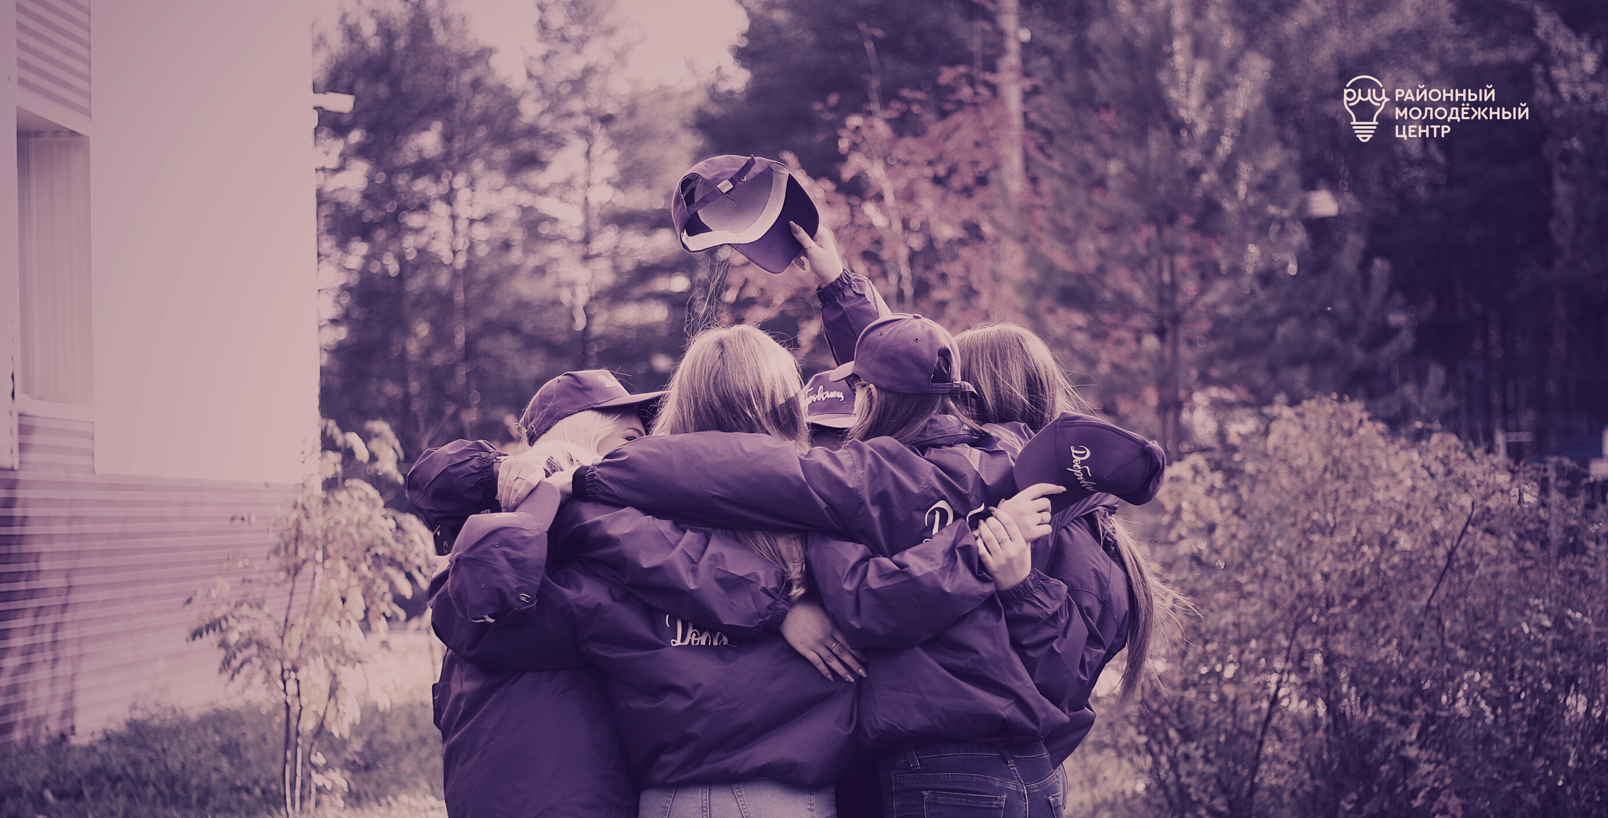
СЛЁТ ВОЛОНТЁРОВ
"ДОБРЫЙ РАЙОН"
КЛЮЧЕВЫЕ НАПРАВЛЕНИЯ
ТЕХНОЛОГИИ
организации
и управления ВОЛОНТЁРСКОЙ ДЕЯТЕЛЬНОСТЬЮ
В СОБЫТИЙНОМ ВОЛОНТЁРСТВЕ
ТЕХНОЛОГИИ
организации
и управления волонтЁрской ДЕЯТЕЛЬНОСТЬЮ
В МЕДИАСФЕРЕ
ТЕХНОЛОГИИ
организации
и управления волонтЁрской деятельностью
В СОЦИАЛЬНОЙ СФЕРЕ

Slide 14

ПОПУЛЯРИЗАЦИЯ
ДОБРОВОЛЬЧЕСТВА
В СМИ И СОЦ.СЕТЯХ

Slide 15
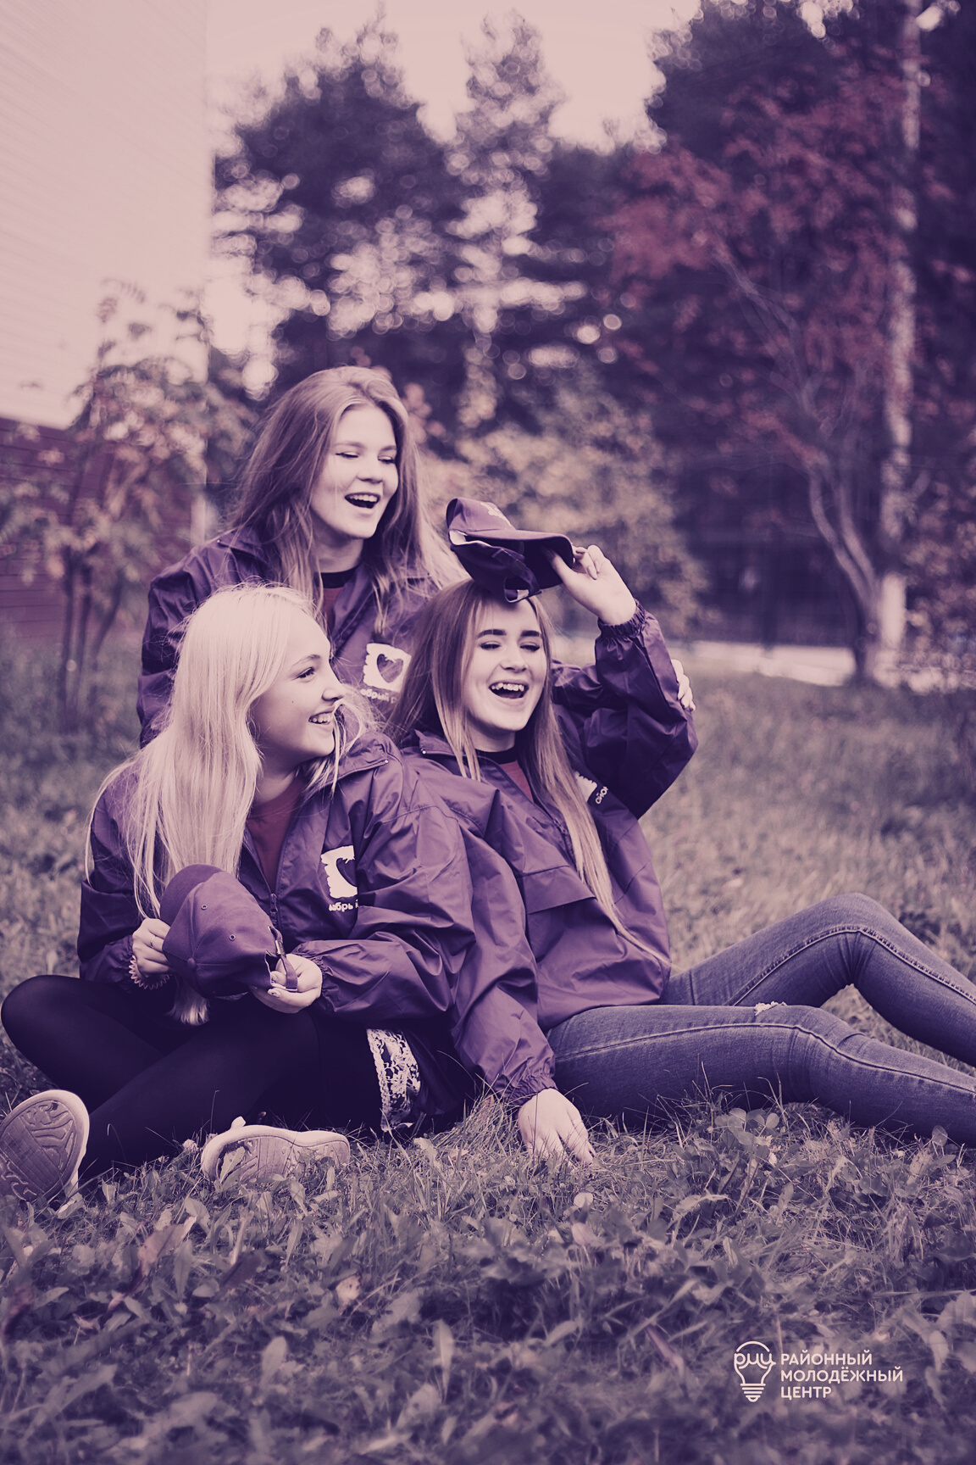

ИНФОРМАЦИОННАЯ КАМПАНИЯ НА ТВ
ПАРТНЁРЫ
телеканалы "СТВ"
"Сургутинтерновости"
телерадиокомпания "Югра"

Slide 16

ИНФОРМАЦИОННАЯ
КАМПАНИЯ 2021 ГОД ИНСТРУМЕНТЫ
ШАГ 1
АНОНСИРОВАНИЕ ПРОЕКТОВ, НАПРАВЛЕННЫХ НА ВОВЛЕЧЕНИЕ МОЛОДЁЖИ В ДЕЯТЕЛЬНОСТЬ
ШАГ 2
ПОЗИЦИОНИРОВАНИЕ ЦЕНТРА ДОБРОВОЛЬЧЕСКИХ ИНИЦИАТИВ СУРГУТСКОГО РАЙОНА В СОЦ. СЕТЯХ
ШАГ 3
ВЗАИМОДЕЙСТВИЕ С РЕГИОНАЛЬНЫМИ И ФЕДЕРАЛЬНЫМИ ПРЕДСТАВИТЕЛЯМИ В СФЕРЕ ВОЛОНТЁРСТВА:
«ДОБРО. РУ»,
«ЦЕНТР ДОБРОВОЛЬЧЕСТВА ЮГРЫ»
ШАГ 4
РАЗВИТИЕ НАПРАВЛЕНИЯ МЕДИАВОЛОНТЁРСТВО

Slide 17
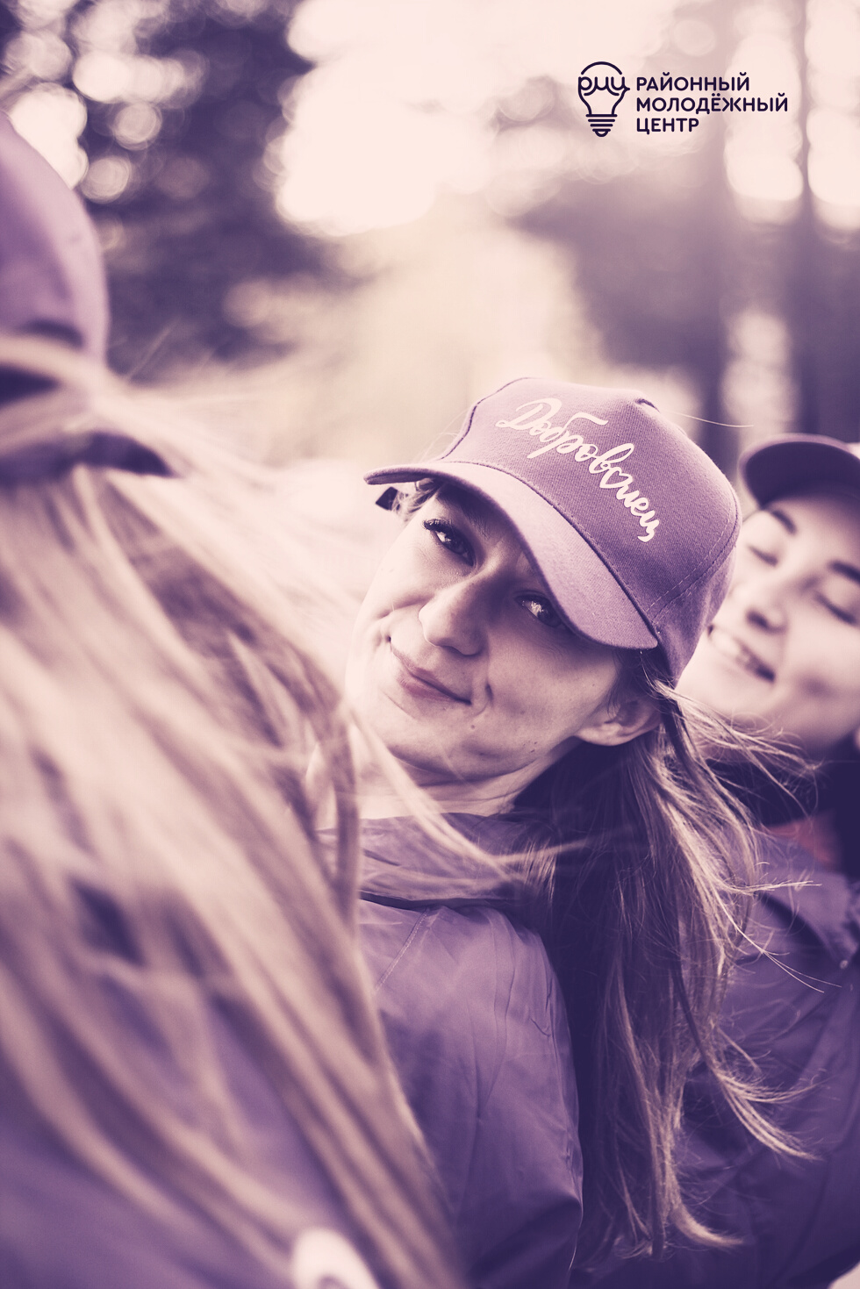
РЕКЛАМНАЯ КАМПАНИЯ
ЭТАПЫ ПОДГОТОВКИ
СОЗДАНИЕ АВТОРСКОГО МАКЕТА
И ПОСТОВ В ЕДИНОЙ КОНЦЕПЦИИ
СОСТАВЛЕНИЕ КАЛЕНДАРЯ ПУБЛИКАЦИЙ
СОЗДАНИЕ ПРЕСС-РЕЛИЗА
АДРЕСНАЯ РАБОТА С НАСЕЛЕНИЕМ
РАБОТА С КООРДИНАТОРАМИ ВОЛОНТЕРСКИХ ОБЪЕДИНЕНИЙ В ПОСЕЛЕНИЯХ РАЙОНА
ПРИВЛЕЧЕНИЕ НОВЫХ ВОЛОНТЁРОВ
НАПИСАНИЕ ОБЩИХ ПОСТОВ С ИСПОЛЬЗОВАНИЕМ УНИКАЛЬНОГО ХЭШТЕГА

